Slide 1
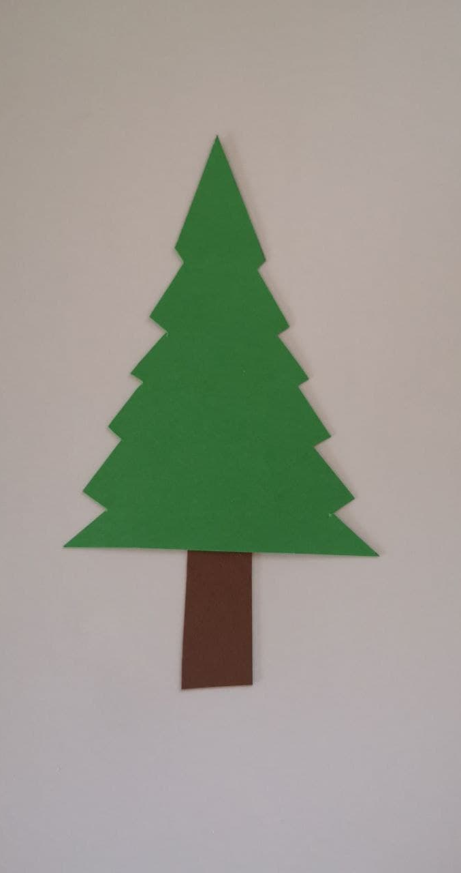
Le petit sapin

Slide 2
Le petit sapin a bien du chagrin

Slide 3
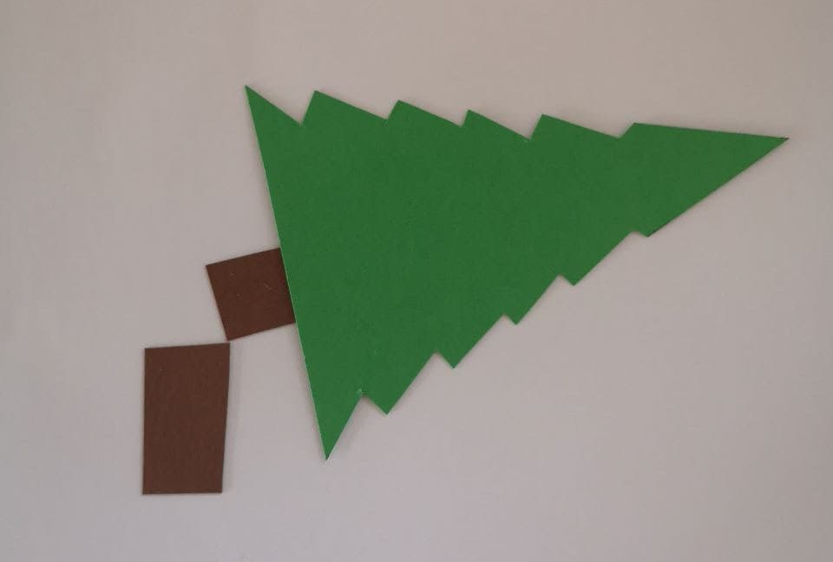
On l’a coupé

Slide 4
On l’a ficelé

Slide 5
Et on l’a jeté
Par terre au marché

Slide 6
Mais Noël est arrivé

Slide 7
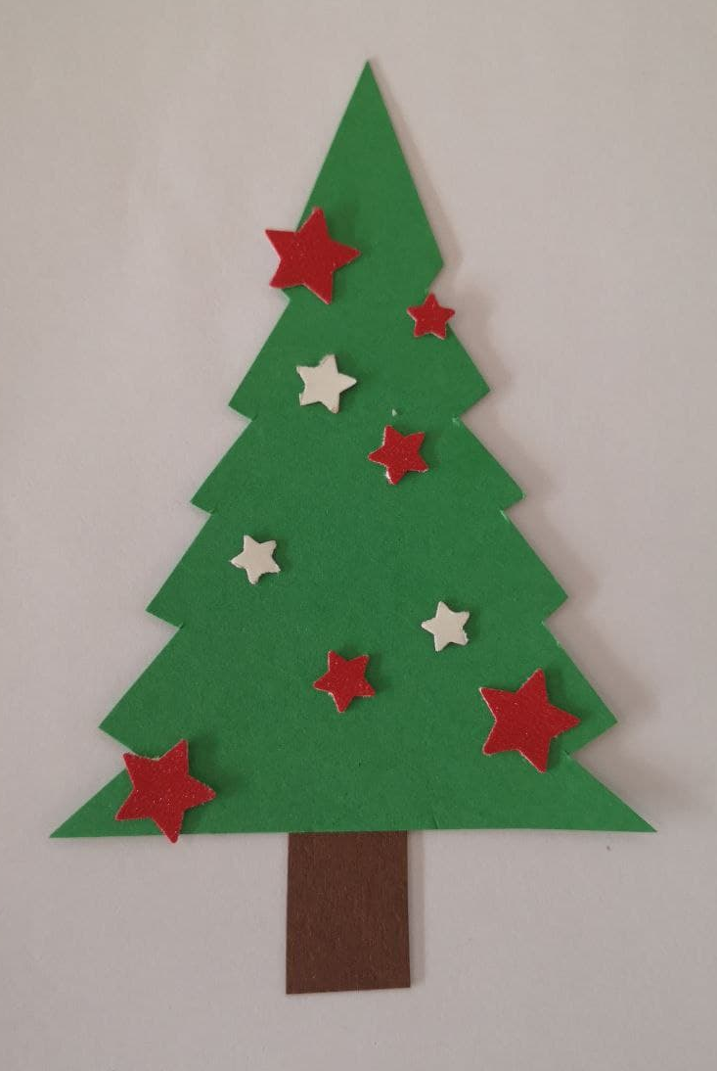
Alors on l’a decoré
De mille étoiles en papier

Slide 8
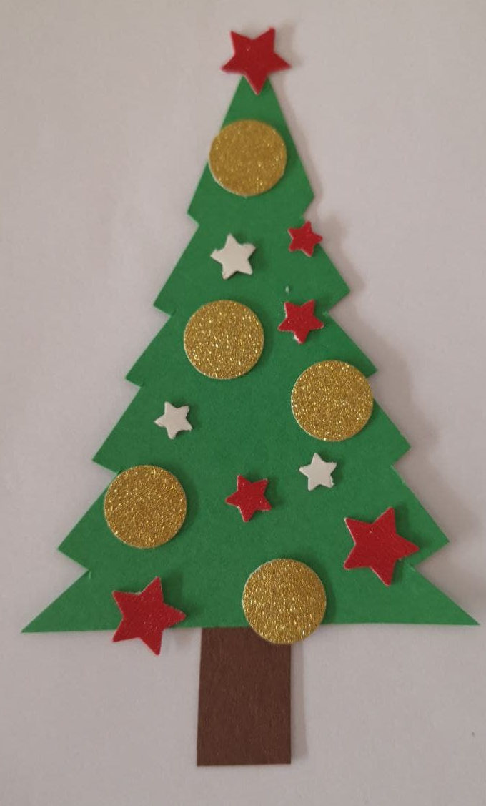
De mille boules dorées
C’est lui le roi de la fête

Slide 9
Et le voilà consolé.

